Slide 1
Společná organizace trhů
Organizace producentů (registrace a její přínosy)
11. 1. 2018

Slide 2
Obsah
1. Trh s živými rostlinami a květinami v celosvětovém měřítku
2. Trh s živými rostlinami a květinami v EU
3. Podíl členů svazu školkařů a sdružení lesních školkařů na trhu ČR
4. Společná organizace trhu (SOP) EU – živé rostliny a květiny
5. Přínos sdružování producentů v rámci SOT
6. Zemědělská odvětví s působením organizací producentů (OP) v ČR
7. Nařízení vlády č. 314/2016 Sb.
8. Proces uznání za OP
9. Hlášení a kontrola OP po uznání
10. Odebrání uznání
11. Uznané organizace producentů pro další odvětví
12. Uznané organizace producentů v odvětví ovoce a zeleniny
13. Uznané organizace producentů v odvětví mléka
Notes:
Pro finální prezentaci lze použít alternativně šablonu snímku bez loga nebo šablonu snímku s logem.

Slide 3
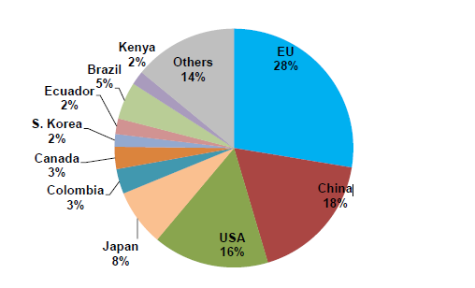
1. Trh s živými rostlinami a květinami v celosvětovém měřítku
Podíl jednotlivých zemí na celosvětových trzích květin a živých rostlin roce 2015
zdroj EUROSTAT

Slide 4
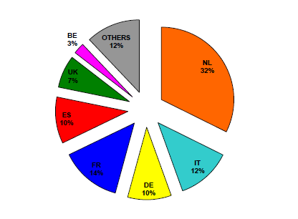
2. Trh s živými rostlinami a květinami v EU
Podíl jednotlivých zemí EU na trhu květin a živých rostlin v roce 2015
Česká republika přestavuje cca 0,5% trhu
zdroj EUROSTAT

Slide 5
2.Trh s živými rostlinami a květinami v EU
Trh květin, okrasných rostlin a školkařských výpěstků v roce 2015
zdroj EUROSTAT
Stát | Výroba květin, okrasných rostlin a školkařských výpěstků (v milionech EUR) | Plocha květin, okrasných rostlin a školkařských výpěstků (v tisících ha)
Holandsko | 537 | 45,8
Německo | 2756 | 27,4
Itálie | 2533 | 37,3
Francie | 2456 | 23,9
Španělsko | 1932 | 27,5
Velká Británie | 968 | 12,0
Belgie | 773 | 6,6
Dánsko | 402 | 2,6
Portugalsko | 400 | 3,1
Rakousko | 261 | 2,6
Polsko | 75 | 19,8
Česká republika | 59 | 2,5

Slide 6
3. Podíl členů svazu školkařů a sdružení lesních školkařů na trhu ČR
Celkově se v ČR pěstuje:
Květiny a okrasné rostliny na cca 315 ha
Školky (okrasné a ovocné) na cca 1 915 ha
např. produkce tuzemského školkařství ovocných druhů kolísá v rozmezí 8,7 – 11,5 mil. ks.
Svaz školkařů
Sdružuje více než 80 pěstitelů hospodařících na ploše cca 1 200 ha, tedy asi 54% veškeré
produkční plochy.
Sdružení lesních školkařů
Sdružuje více než 55 členů hospodařících na ploše cca 1 065 ha, tedy asi 65 % produkčních ploch
všech lesních školek v ČR.
Celková roční potřeba sazenic ČR:
- jehličnaté sazenice: cca. 73 500 000 ks
- listnaté sazenice: cca. 68 000 000 ks

Slide 7
4. Společná organizace trhu (SOT) EU – živé rostliny a květiny
V rámci regulace SOT s květinami a živými rostlinami zatříděnými v kapitole 6 celního sazebníku, tj. cibule, hlízy, živé rostliny (okrasné rostliny a školkařské výpěstky, sadbu zeleniny, jahodníku a květin apod. a květinářské produkty) je Evropská komise oprávněna přizpůsobit zásobování podle požadavků trhů a přijmout opatření:
- zvyšující a zajišťující kvalitu trhů
- lépe organizující vlastní produkci, zpracování a marketing
- usnadňující sledování vývoje cen
- umožňující zavedení krátko/dlouhodobých předpovědí, založených na průměru produkce
- požadovat licence na dovoz určitých produktů, jako nástroje řízení trhu;
- výročně stanovit (před obchodní sezónou) jednu nebo více minimálních cen pro komodity pod KN kódem 060110 pro vývoz do třetích zemí; v tomto případě pak tyto produkty smí být vyváženy pouze za tuto minimální cenu nebo cenu vyšší
Základní nařízení pro SOT je Nařízení Evropského parlamentu a Rady (EU) č. 1308/2013, kterým se stanoví společná organizace trhů se zemědělskými produkty.
zdroj Situační a výhledová zpráva Květiny a okrasné rostliny prosinec 2015 Ministerstvo zemědělství

Slide 8
5. Přínos sdružování producentů v rámci SOT
Legislativa:
Nařízení Evropského parlamentu a rady (EU) č.1308/2013, ve znění pozdějších předpisů
Přínos sdružování:
- soustředění nabídky zemědělských produktů
- společné uvádění produktů na trh a přizpůsobování se nabídce/poptávce
- pružnější dosažení stabilizace trhu
- optimalizace produkčních nákladů
- zajišťování stálosti cen producentů
- společné plánování
- podpora výzkumu a poskytování technické pomoci
- podpora v rámci Národních dotací
- podpora člena OP v rámci Programu rozvoje venkova

Slide 9
6. Zemědělská odvětví s působením organizací producentů v ČR
Legislativa ČR:
- Nařízení vlády č. 282/2014 Sb. - mléko a mléčné výrobky
- Nařízení vlády č. 318/2008 Sb. - ovoce a zelenina
- Nařízení vlády č. 314/2016 Sb.- pro další odvětví
(obiloviny, cukr, chmel, brambory, olejniny-řepka a slunečnice, olejniny- mák, víno, květiny a školkařské výpěstky, léčivé, aromatické a kořeninové rostliny, hovězí a telecí maso, vepřové maso, skopové a kozí maso, drůbeží maso, vejce)
Typy:
  - organizace producentů - národní, nadnárodní
  - sdružení organizací producentů - národní, nadnárodní
  - mezioborové organizace

Slide 10
7. Nařízení vlády č. 314/2016 Sb.
Obecné podmínky pro uznání OP:
žádost o uznání OP předkládá právnická osoba
právnická osoba musí být založena z podnětu producentů v konkrétním odvětví
výše podílu na hlasovacích právech člena OP musí být nižší než 50% podílů všech členů v OP
stanovy (zakladatelská listina) musí být v souladu s nařízením EU č.1308/2013
cílem OP musí být soustředění nabídky a uvádění produktů vyprodukovaných členy na trh
členové OP musí obchodovat nejméně 90 % své produkce prostřednictvím OP
nabyvatelem obchodované produkce nesmí být žádný z členů této OP
Specifické podmínky pro uznání OP pro odvětví květiny a školkařské výpěstky:
minimální počet producentů zemědělského produktu musí být 5 nebo 3*
minimální hodnota obchodované produkce členů OP v předchozím roce před podáním žádost o uznání musí být 8 000 000 Kč nebo 500 000 Kč*
uváděným zemědělským produktem musí být živé dřeviny a rostliny, cibule, kořeny, řezané květiny a okrasná zeleň
* v případě ekologického zemědělství

Slide 11
8. Proces uznání za OP
Žádost:
žadatel podá žádost na formuláři vydaném SZIF
v žádosti žadatel:
  - doplní své identifikační údaje;
  - zaškrtne odpovídající režim zemědělství;
  - zaškrtne odvětví (KVSV) a doplní hodnotu obchodované produkce za OP;
  - do seznamu členů napíše konkrétní odvětví, IČ/RČ členů OP, kteří nejsou personálně propojeni,
  jejich název/jméno a hodnotu obchodované produkce v odvětví pro kalendářní rok předcházející podání žádosti;
  - podepíše čestné prohlášení a závazek (podpis/podpisy na žádosti podepisují statutární zástupci podle
  výpisu z obchodního rejstříku, nemusí být úředně ověřen/ověřeny).
Přílohy k žádosti:
originál nebo úředně ověřená kopie stanov nebo platných zakladatelských dokumentů
Způsob podání:
datovou schránkou, poštou nebo osobně na podatelně SZIF
Fond vydá rozhodnutí při splnění podmínek legislativy nejdéle do čtyř měsíců po obdržení žádosti.

Slide 12
9. Hlášení a kontrola OP po uznání
2 typy hlášení:
uznaná OP oznamuje Fondu do 15 pracovních dnů změny týkající se údajů předložených v rámci uznání
uznaná OP předkládá každoročně do 31. ledna Fondu „Oznámení OP o hodnotě/objemu obchodované produkce zemědělského produktu v odvětví,“ který byl prostřednictvím jejich členů dodán na trh v předchozím kalendářním roce
Uznaná OP je povinna uchovávat veškeré dokumenty o své činnosti nejméně po dobu 5 let.
Kontrola:
SZIF nejméně jedenkrát za čtyři roky od uznání provede u OP kontrolu na místě, pro ověření plnění podmínek legislativy

Slide 13
10. Odebrání uznání
Neplnění podmínek pro uznání, které vede k zahájení správního řízení o odebrání uznání:
OP nedodržuje minimální počet členů
OP nedodala na trh prostřednictvím svých členů minimální hodnotu obchodované produkce
OP si nebude plnit své informační povinnosti
člen OP opakovaně neobchoduje nejméně 90% své produkce prostřednictvím uznané OP a nebyl vyloučen
člen OP je nabyvatelem obchodované produkce OP

Slide 14
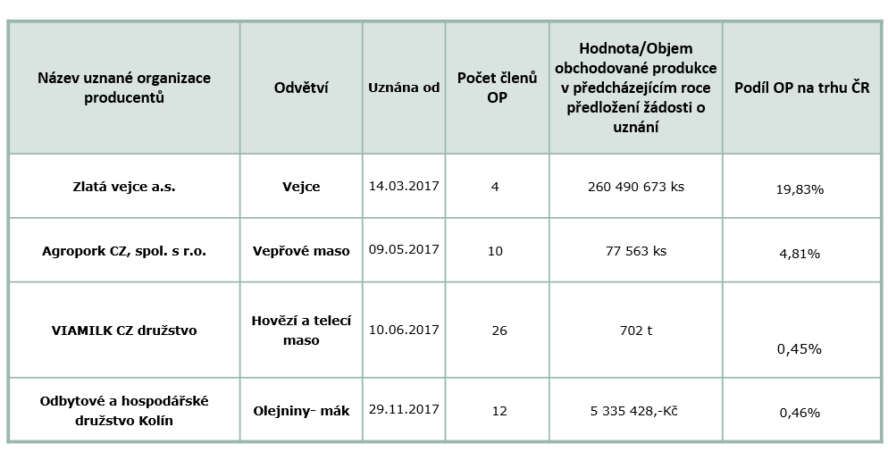
11. Uznané organizace producentů pro další odvětví

Slide 15
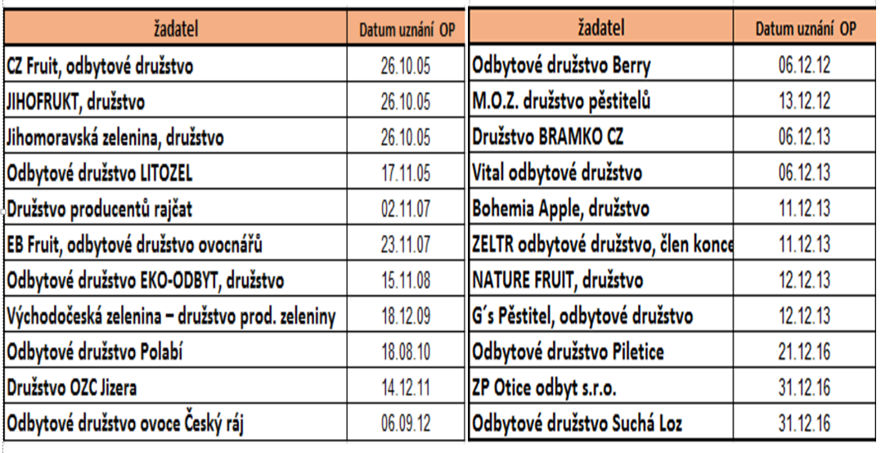
12. Uznané organizace producentů v odvětví ovoce a zeleniny
V roce 2016 bylo prostřednictvím 22 OP dodáno na trh 58,2% komodity

Slide 16
13. Uznané organizace producentů v odvětví mléka
V roce 2016 bylo prostřednictvím 12 OP dodáno na trh 51% mléka ke zpracování.
K 31.10.2017 bylo uznáno 18 OP s podílem trhu 63,6% mléka ke zpracování.

Slide 17
Děkuji za pozornost
Kontakt pro informace: ivana.burdova@szif.cz; mobil +420 733 696 533

